Slide 1
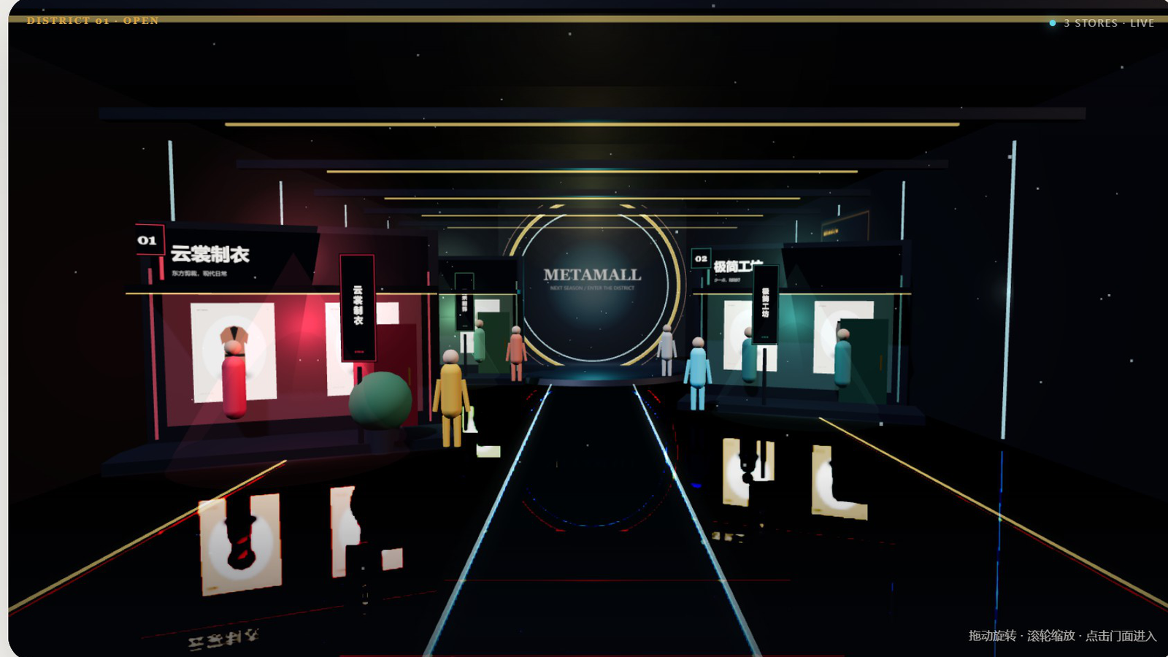
ERP 课程大作业 · 题目 1.7
v2 精简版 · 12 页
元宇宙商圈
多工厂 3D 虚拟店铺与自动建店
3 个完整店铺 · 第 4 家现场生成 · 下单 / 优惠券闭环
汇报：侯福宽
2026.10
Notes:
开场（20秒）：各位老师好，我们做的是 ERP 课程题目 1.7 元宇宙商圈。这版是 v2 精简版，重点不是堆电商功能，而是把“多个服装工厂的 3D 店铺 + 自动建店 + 下单/优惠券”做成一个能现场演示的闭环。右边是当前部署版本的实机截图。

Slide 2
WHY THIS TOPIC
可演示的“建店器”，不是电商系统
云裳制衣
进店
原题要的是多个服装工厂、每个工厂一个 3D 虚拟店铺。我们把范围收窄成：3 个真实门面 + 3 家完整店 + 现场生成第 4 家。
东方剪裁 · 现代日常
极简工坊
进店
3
真实门面
黑白灰 · 克制陈列
每个门面都能进，不做“假店铺”
3+1
完整店铺
青禾服饰
进店
3 家种子店，现场再建 1 家
自然色 · 轻松日常
1
自动建店
配置改变，场景真的改变
第 4 家：现场生成
选模板 / 配色 / 商品，发布后出现在商圈
ERP 1.7 · 元宇宙商圈 · v2 精简版
ERP 1.7 · 元宇宙商圈 · v2 精简版
02
02
Notes:
30秒：原题容易做成“6个门面、只有3个能进”的半成品。我们反过来：3个门面全部对应完整店铺，第4家在现场用建店器生成。这样老师看到的是“多工厂”，而不是一堆空门面。右侧三张卡就是三个种子工厂，颜色和定位不同。

Slide 3
3-MINUTE FLOW
一条动线讲完整个项目
01
02
03
04
05
进商圈
进店铺
选商品
用券下单
后台看单
3 个门面
自由漫游 / 环视
看货架 / 商品
品牌色 + 招牌
3D 画框
HTML 详情
券码校验
库存扣减
订单 / 库存
券核销
现场演示目标：3 分钟内完成“进店 → 用券 → 下单 → 后台看到订单”
DEMO FLOW
ERP 1.7 · 元宇宙商圈 · v2 精简版
03
Notes:
30秒：这是汇报的主线，也是现场 Demo 的顺序。先看商圈，再进一家店，选商品、用券、下单，最后切到后台看订单和库存。每一步都只保留一个视觉重点，避免在台上操作过多。

Slide 4
THE DISTRICT / 3 STOREFRONTS
3 个门面 · 3 家完整店 · 第 4 家现场生成
3D 商圈：3 个真实门面
每个门面都对应一家完整店铺；第 4 家由建站器现场生成
实机截图 · 2026-10-20 · 1920×1080 视口
ERP 1.7 · 元宇宙商圈 · v2 精简版
ERP 1.7 · 元宇宙商圈 · v2 精简版
04
04
Notes:
45秒：这是商圈的第一眼。三个门面分别对应云裳、极简、青禾，品牌色和招牌不同；不是三张固定贴图，店铺内景也是按配置生成的。第 4 家会在建站器演示时出现。这张是概念图，开发后替换成实机截图。

Slide 5
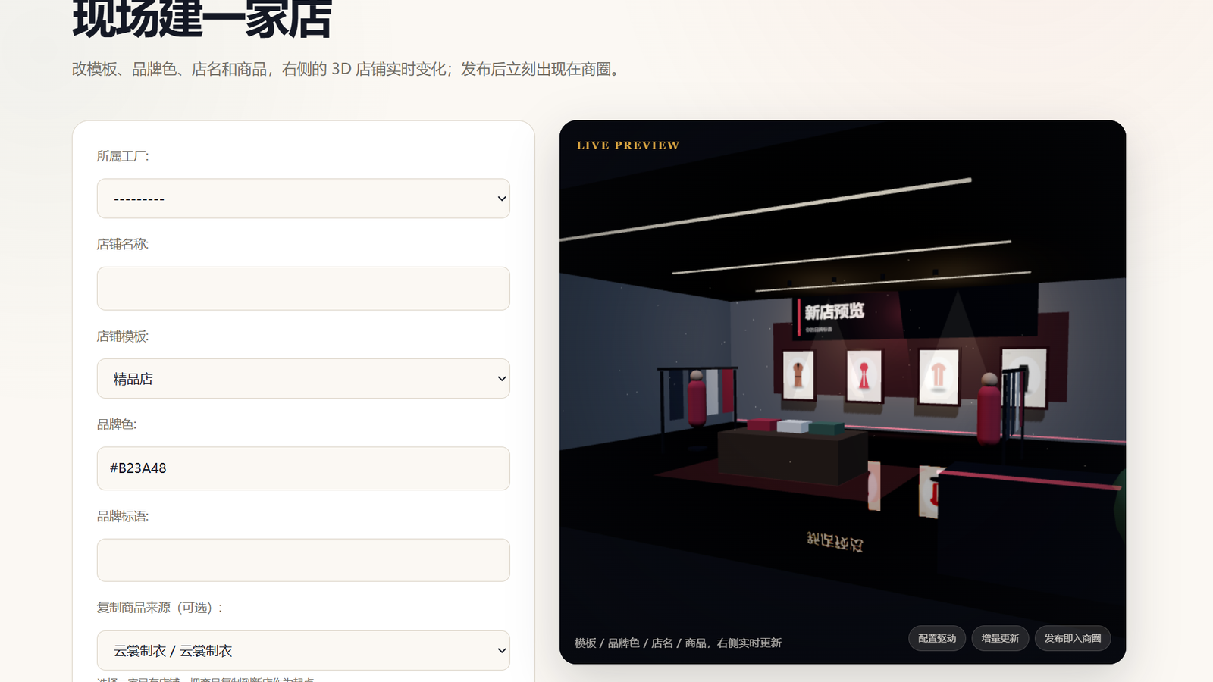
AUTO STORE BUILDER
自动建店：配置真的会改变场景
不是“换一张固定模板”，而是同一套生成函数读取不同配置。
1
品牌
店名 / 标语 / Logo / 品牌色
2
模板
精品店 / 极简店 + 尺寸
3
商品
选 4–6 个商品，自动排版
实机截图 · 建店器实时 3D 预览
尺寸
配色
布局
商品
灯光
尺寸 / 墙地色 / 招牌 / 货架布局 / 商品位 / 道具种子 / 灯光，全部参与生成。
发布后：第 4 个门面出现在商圈
预览增量更新，只有模板/尺寸变化才重建房间。
ERP 1.7 · 元宇宙商圈 · v2 精简版
05
Notes:
45秒：建站器是项目的核心差异化。左边三步：品牌、模板、商品；右边实时预览。注意三个工程点：配置真的参与几何生成；预览是增量更新，不是每次重建；发布后第4个门面出现。不讲代码细节，只讲“为什么这不是固定模板”。

Slide 6
COMMERCE LOOP
交易闭环：只做必要的一条线
01
02
03
04
商品
购物车
优惠券
下单
3D 画框 + HTML 详情
价格 / 库存 / 尺码
访客会话购物车
数量 / 合计
券码校验
满减 / 门槛 / 上限
模拟支付
库存扣减 / 券核销
ORDER #A7F3
不做用户体系 / 钱包 / 真实支付；
用幂等键 + 条件更新保证不重复下单。
亚麻衬衫 ×1 ¥299
库存 -1 · 券已核销
优惠券 -¥30 实付 ¥269
ERP 1.7 · 元宇宙商圈 · v2 精简版
06
Notes:
40秒：交易只做一条必要线。访客也能下单，券码在结算时校验，后台能看到库存和券的变化。工程上最重要的是：双击提交不会重复下单，券不会超用，取消订单只恢复一次。真实支付、用户钱包、积分都不做，避免把项目做成商业电商系统。

Slide 7
ARCHITECTURE
一个 Django 进程 + 原生 Three.js
BROWSER
01
无 Node 构建
Django 模板 + Three.js ES Modules
Three.js 用 import map 直接加载；没有 Vite/React/打包步骤。
02
一个进程一个端口
SERVER 40
gunicorn + Django 5.2 + WhiteNoise
Django 同时提供页面、JSON、Admin；部署只盯 3000。
03
用户级部署
SQLite
venv + gunicorn + tmux；不改共享服务器配置。
db.sqlite3 + media / static
HTTP :3000 · 校园网 / VPN / SSH 隧道
ERP 1.7 · 元宇宙商圈 · v2 精简版
07
Notes:
40秒：技术栈刻意保持简单。浏览器是 Django 模板加原生 Three.js；服务器是一个 gunicorn 进程；数据是 SQLite。没有 Node 构建、没有 React、没有 Nginx。部署用 venv + tmux + 3000 端口，不改共享服务器配置；如果 3000 被拦，就用 SSH 隧道。

Slide 8
NOT A TOY
三个工程关键点
01
02
03
配置驱动生成
SQLite 事务 + 幂等
增量预览 + 释放
同一个 buildStore(config)
读取尺寸 / 配色 / 布局 / 商品 /
灯光 / 道具种子。
条件 UPDATE + 行数检查；
client_token 唯一；
券 used_count 条件更新。
改色/改名/换商品只更新材质
和贴图；模板变化才重建房间；
dispose 旧几何/纹理。
config = { palette, layout,
products, seed }
UPDATE ... WHERE stock >= qty
+ client_token UNIQUE
disposeGeometry()
disposeTexture()
真差异化，不是换模板
不超卖、不重复下单
不卡顿、不爆内存
答辩时讲这三个点，比“我们做了很多页面”更能说明工程能力。
ERP 1.7 · 元宇宙商圈 · v2 精简版
08
Notes:
40秒：这部分是给答辩加分的。第一，配置真的参与生成；第二，SQLite 没有 select_for_update，我们用条件更新、行数检查、幂等键和唯一约束；第三，预览不是每次重建，资源要释放。这三句话能直接把项目从“3D 作业”拉到“有工程考虑的系统”。

Slide 9
MEASURED, NOT GUESSED
性能：先把店铺跑顺，再谈商圈
55.8
80
2,616
FPS
draw calls
triangles
Iris Xe · 1920×1080 · pixelRatio 1.5
20 商品画框 + 货架 + instanced 衣架
低模店铺式场景，带 1024 阴影
FPS：目标 45 / 实测 55.8
CAVEAT
45
这是“店铺式场景”的实测，不是完整商圈。
完整商圈 + 3 家店 + glTF 道具，仍需 1 天尖峰。
服务器 3000 入站未验证；部署后测，否则 SSH 隧道。
55.8
下一步：完整商圈 FPS ≥30、draw calls <100、10 次切换不泄漏。
ERP 1.7 · 元宇宙商圈 · v2 精简版
09
Notes:
40秒：这不是拍脑袋。我们用可见 Chrome、Iris Xe 实测了一个店铺式场景：55.8 FPS、80 draw calls、2,616 三角形。注意这是店铺，不是完整商圈；完整商圈还要做尖峰。服务器 3000 入站我尚未验证，部署后要测，不通就用 SSH 隧道。这个态度比报一个虚高的数字更有说服力。

Slide 10
SCOPE CONTROL
砍掉 2/3，是为了把核心做完
v1 想做的
v2 保留的
34–43
10–14
人天
人天
6 门面 / 3 模板 / NPC / 导览
2D 店铺页 / 顾客账号 / 券钱包
商家 Admin / 统计大屏
3 个完整店铺 + 第 4 家现场生成
2 模板 + 配置变体
访客下单 + 券码 + 平台 Admin
两人 4 周 × 8–10 小时 = 8–10 人天；v2 仍需第 5 周缓冲，或每周 12–15 小时。
保核心：3 店、真生成、下单、券；砍氛围和后台。
ERP 1.7 · 元宇宙商圈 · v2 精简版
10
Notes:
35秒：这一页是诚实说明。v1 分项相加 34–43 人天，两人 4 周只有 8–10 人天，做不完。v2 砍到 10–14 人天，仍然需要第 5 周缓冲。砍的是 NPC、大屏、商家权限、2D 页；保的是 3 个完整店铺、真生成、下单和券。

Slide 11
TEAM & PLAN
两人分工 + 4+1 周
4 + 1 周
A
数据 / 事务 / 部署
模型 / Admin / 订单 / 库存 / 券
幂等与并发测试 / seed / 部署
W1
W2
W3
W4
W5
骨架 + 店铺壳
FPS 基准
3 店 + 商圈
商品详情
建站器 + 订单
券 + 第 4 家
部署 + 测试
截图 / 视频
缓冲 / 报告
答辩演练
B
3D / 建站器 / 演示
第 1 周先做“3 份店铺配置 + 一个店铺壳 + FPS”，
再决定视觉预算。
引擎 / 商圈 / 店铺生成 / 增量预览
UI / 性能 / 截图 / 视频
关键路径：3D 场景 + 建站器，不是后台。
后台是确定性的；3D 需要尽早验证和迭代。
ERP 1.7 · 元宇宙商圈 · v2 精简版
11
Notes:
30秒：分工按能力切，不按页面切。A 负责数据、事务、部署；B 负责 3D、建站器、演示。第1周先做3份店铺配置和一个店铺壳，测FPS；第2周3店+商圈；第3周建站器和交易；第4周部署和材料；第5周缓冲。关键路径是3D和建站器，不是后台。

Slide 12
LIVE DEMO / 3 MIN
Q&A PREP
3 分钟演示脚本
可能被问到的 3 个问题
0:00
商圈全景
3 个门面 / 品牌色
为什么只有 3 家，不是 6 家？
3 家全部完整可进，第 4 家现场生成；“多个”不等于“一堆空门面”。
0:20
进云裳
看商品 / 加购
0:50
进青禾
领券 / 看规则
SQLite 并发怎么办？
1:20
结算
用券 / 模拟支付
不用 select_for_update；IMMEDIATE + 条件更新 + 行数检查 + 幂等键。
1:50
建第 4 家
选模板 / 发布
商家权限怎么隔离？
2:30
后台
订单 / 库存 / 券
MVP 只给平台 Admin；商家登录是 stretch，做独立商家页按 factory 过滤。
谢谢 · Q&A
开发后把概念图替换为实机截图 / 录屏
ERP 1.7 · 元宇宙商圈 · v2 精简版
12
Notes:
最后 30 秒：现场按这个脚本走，控制在 3 分钟。如果老师问为什么 3 家，回答‘3 家全完整 + 第4家现场生成’；问 SQLite 并发，回答条件更新+幂等；问商家权限，回答 MVP 平台 Admin，商家页是 stretch。最后说：开发后会把概念图换成实机截图和录屏。

